Slide 1
Автоматизация звука З

Slide 2
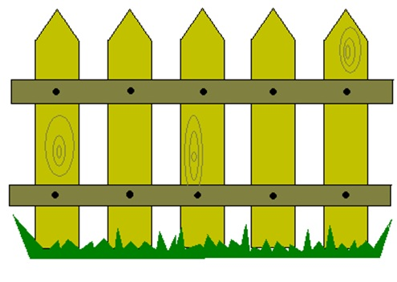
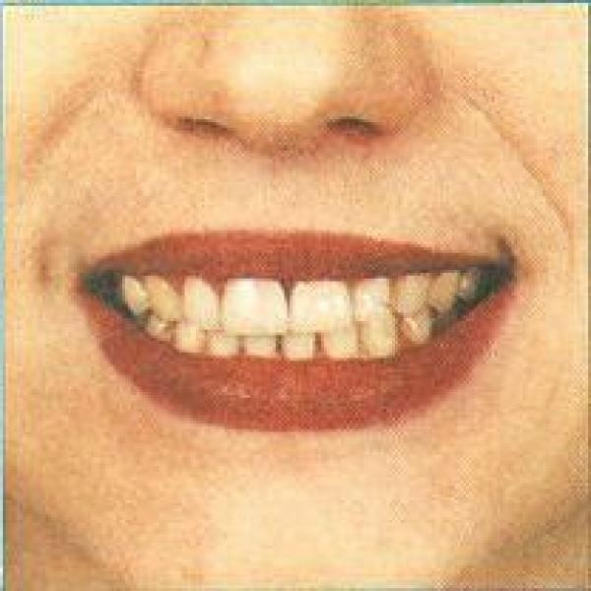
Заборчик
Зубы сомкнуты. Губы в улыбке. Верхние и нижние резцы видны.

Slide 3
Трубочка
Зубы сомкнуты. Губы округлены и вытянуты вперед, как при звуке у.

Slide 4
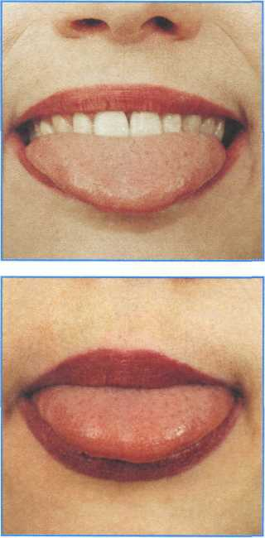
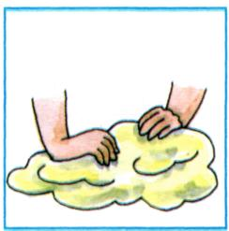
Месим тесто
Улыбнуться. Приоткрыть рот. Спокойно положить язык на нижнюю губу и, пошлепывая его губами, произносить звуки пя-пя Похлопать язык губами несколько раз на одном выдохе, затем удерживать широкий язык в спокойном положении при открытом рте под счет от 1 до 5—10.

Slide 5
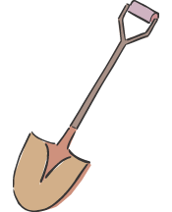
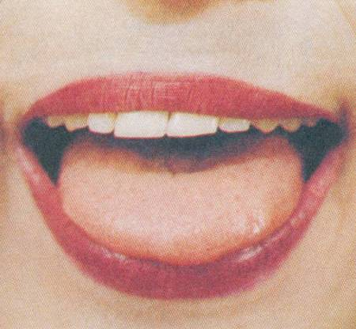
Лопатка
Рот открыт. Губы в улыбке. Положить широкий передний край языка на нижнюю губу и удерживать его в таком положении под счет от 1 до 5—10. Следить, чтобы губы не были напряжены, не растягивались в широкую улыбку, чтобы нижняя губа не подворачивалась и не натягивалась на нижние зубы. Язык не высовывается далеко: он должен только накрывать нижнюю губу. Боковые края языка должны касаться углов рта

Slide 6
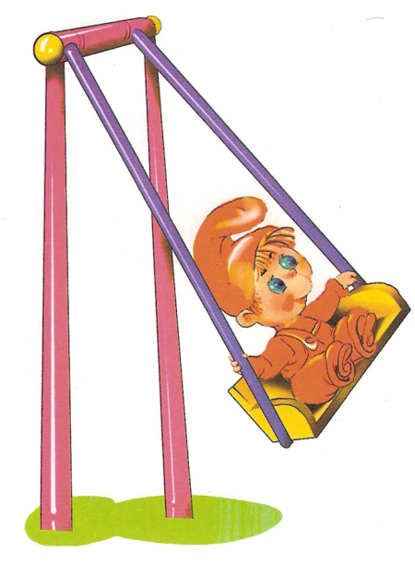
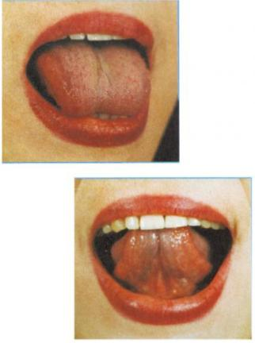
Качели
Рот открыт. Губы в улыбке. Движения языка:
а) широкий язык поднимается к носу и опускается к подбородку;
б) широкий язык поднимается к верхней губе, затем опускается к нижней губе;
в) широкий язык вставить между верхними зубами и губой, затем между нижними зубами и губой;
г) широкий кончик языка прикасается к верхним резцам, затем к нижним;
д) широким кончиком языка дотронуться до бугорков (альвеол) за нижними резцами, затем за верхними;
При выполнении всех упражнений следить, чтобы язык не сужался, губы и нижняя челюсть были неподвижны, губы не натягивались на зубы.

Slide 7
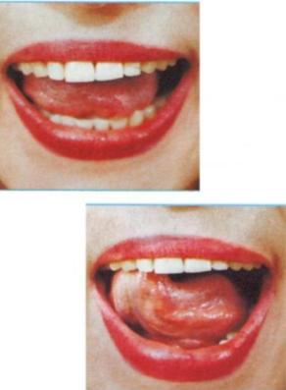
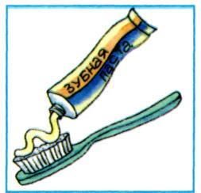
Почистим зубы
Рот открыт. Губы в улыбке. Широким кончиком языка погладить нижние зубы, делая движения языком вверх-вниз. Следить, чтобы язык не сужался, останавливался у верхнего края зубов и не выходил за него, губы находились в положении улыбки, нижняя челюсть не двигалась.

Slide 8
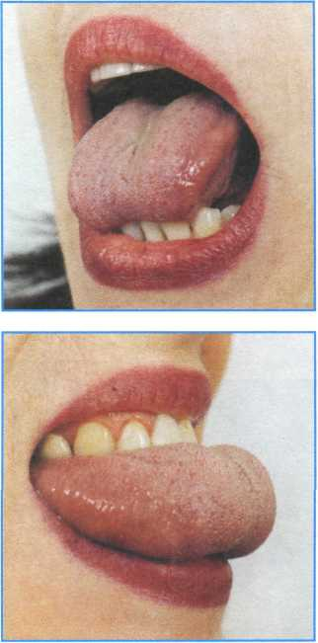
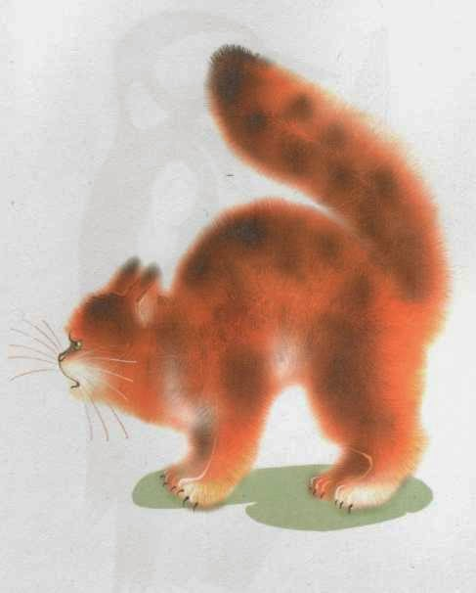
Киска сердится
Рот открыт. Губы в улыбке. Широкий кончик языка упирается в основания нижних резцов. Спинка языка выгибается, затем выравнивается. Следить, чтобы кончик языка не отрывался от зубов, язык не сужался, губы и нижняя челюсть были неподвижны.

Slide 9
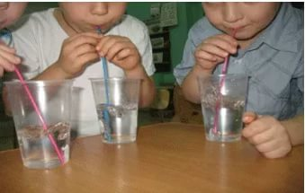
Шторм в стакане
Рот открыт. Губы в улыбке. Широкий кончик языка упирается в основания нижних резцов. Посередине языка кладется соломинка для коктейля, конец которой опускается в стакан с водой. Подуть через соломинку, чтобы вода в стакане забурлила. Следить, чтобы щеки не надувались, губы были неподвижны.

Slide 10
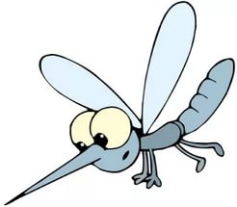
Четко произноси з-з-з,
пока летит комар

Slide 11
Хлопни, когда
услышишь звук З

Slide 12
Повтори
За-за-за- выросла коза.
Зу-зу-зу- ручеек внизу.
Зы-зы-зы- быстрые возы.
За-за-за- закрой глаза.
Зу-зу-зу- прогони козу.
Зы-зы-зы- у меня нет козы.
За-за-за- у Зои коза.
Зо-зо-зо- у Зои зонт.
Зу-зу-зу- Зоя под зонтом пасет козу.
Зы-зы-зы- у Зои нет ни зонта, ни козы.
За-за-за- здесь привязана коза.
Зу-зу-зу- паровозик я везу.
Зы-зы-зы- испугались мы грозы.
За-за-за - начинается гроза.
Зу-зу-зу - ручеёк течёт внизу.
Зо - зо -зон - в зоопарке есть безон.
Зы - зы - зы- вымыли тазы.

Slide 13
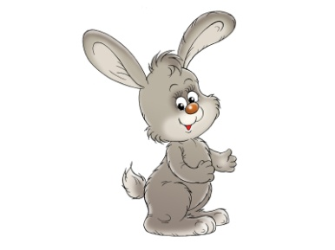
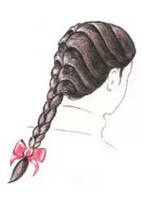
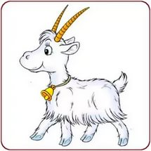
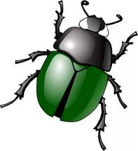
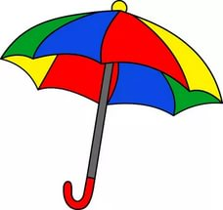
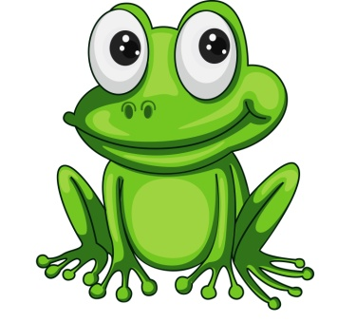
Найди слова
со звуком З

Slide 14
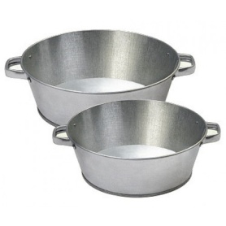
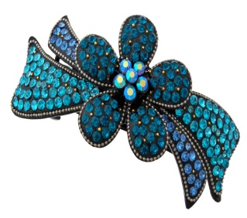
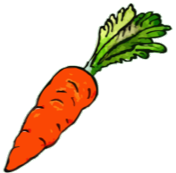
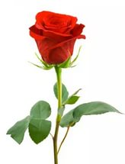
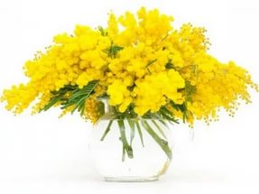
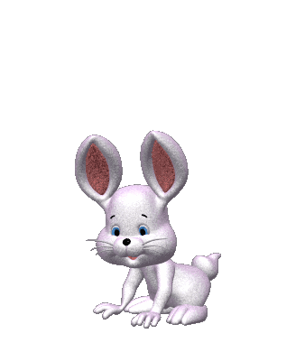
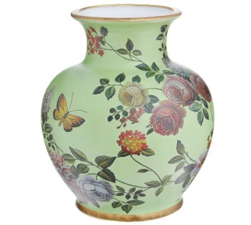
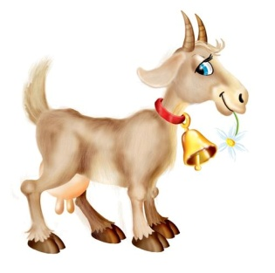

Slide 15
У Зои – своя коза.
Зовут козу Егоза.
Не знает Зоя покою
С козою своей Егозою.
Мама Лизы, мама Зины
Побывали в магазине.
Лизе купили зайку,
А Зине — мозаику.
Знает Зоя – иногда
Падает с небес звезда.
Звездопад тех удивит,
Кто, когда темно, не спит.

Slide 16
Молодец!!!

